Slide 1
Мир вокруг нас
Почему радуга разноцветная

Slide 2
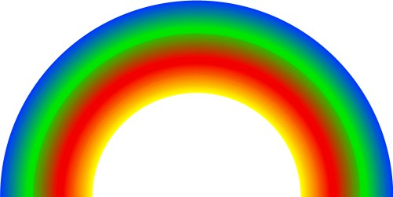
На минуту в землю врос Разноцветный чудо-мост. Чудо-мастер смастерил Мост высокий без перил.

Slide 3
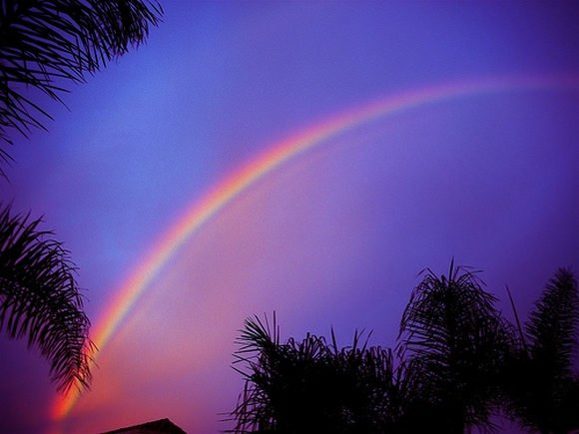

Slide 4
Многие писатели и поэты посвящали этому природному явлению небольшие произведения. Послушайте некоторые из них.

Slide 5
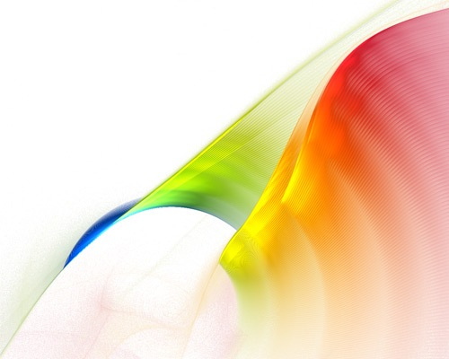
Вскоре сквозь тучи пробилось солнце.
...Стройная радуга зажглась над пасмурной далью. Она сверкала и дымилась, окруженная космами пепельных туч.
Как всегда, при виде радуги, писатель Сергеев подумал, что радуга похожа на арку, воздвигнутую на границе заповедной земли.
(К. Паустовский)

Slide 6
Как неожиданно и ярко
На влажной неба синеве Воздушная воздвиглась арка
В своем минутном торжестве! Один конец в леса вонзила, Другим за облака ушла —
Она полнеба обхватила
И в высоте изнемогла.
(Ф. Тютчев)

Slide 8
С чем оба автора сравнили радугу?

Slide 9
Можно было сказать: поставили, построили арку. Какое слово вместо этого использовали авторы?
Воздвигли.
Это слово более торжественное, оно лишний раз подчеркивает красоту зрелища, которое увидели авторы.

Slide 10
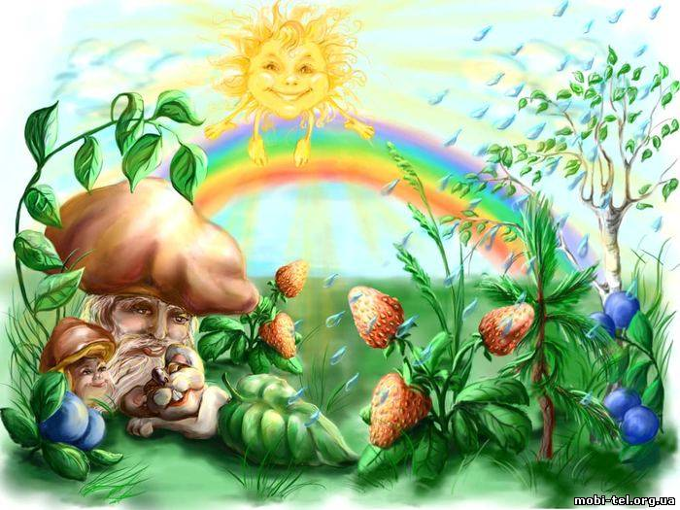

Slide 11
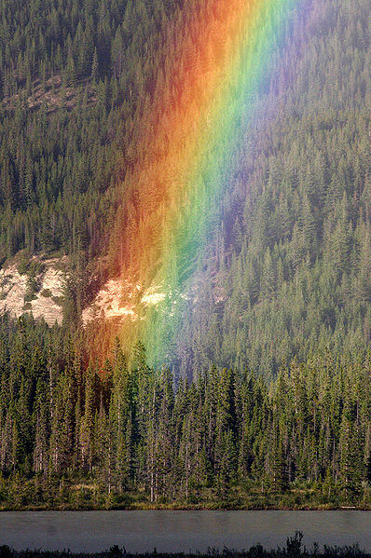
Видели ли вы сами радугу? В какое время можно наблюдать за этим природным явлением?
Иногда на небе можно наблюдать яркие полосы, окрашенные чаще всего в три цвета — красный, зеленый, фиолетовый; иногда видны еще два цвета — желтый и оранжевый, но они не такие яркие.
Это интересное явление можно наблюдать, когда светит солнце и идет дождь. Что это такое — радуга? Почему в воздухе возникло такое чудо?

Slide 12
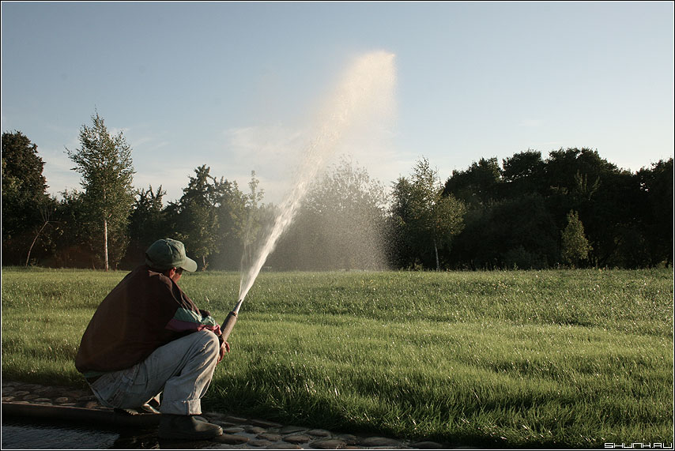
Солнечным днем в любой момент можно увидеть радугу. Для этого достаточно взять шланг и начать поливать цветы. Если при этом вы встанете спиной к Солнцу, освещающему водяные брызги, то обязательно увидите небольшую радугу. Так же возникает и настоящая радуга, только в этом случае солнечные лучи проходят не сквозь мелкие брызги, а сквозь завесу дождя, который идет где-то в отдалении.

Slide 13
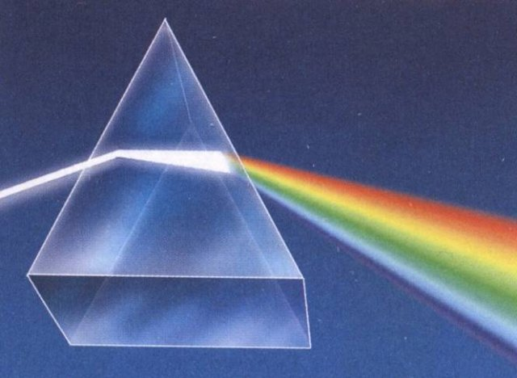
Причина этому — солнечный свет. Мы считаем, что он белый, но на самом деле он состоит из семи цветов. Когда лучи солнечного света проходят через воздух, мы видим их как белый свет. А когда на их пути встречается капля воды, она преломляет свет, как призма (учитель показывает детям призму), и раскладывает его на разноцветные лучи. Таким образом на небе появляется радуга.

Slide 14
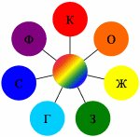
Все цвета в радуге идут в четкой последовательности и никогда не меняются местами.

Slide 16
Чтобы не путать этот порядок, люди придумали «запоминалку». Прочитайте слова и попробуйте догадаться, как с их помощью можно запомнить все цвета радуги.

Slide 17
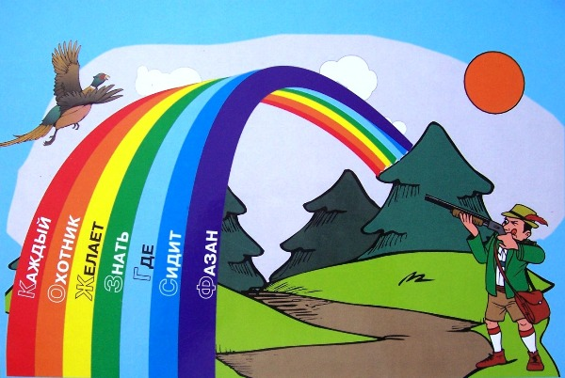

Slide 18
Поможем Вопросику раскрасить радугу правильно.

Slide 19
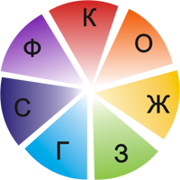
Солнце светит и смеётся,
А на землю дождик льётся.
И выходит на луга
Семицветная дуга.

Slide 20
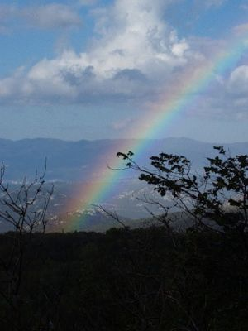
До чего же весело летом шлепать по лужам во время теплого дождя! В одних трусиках! Как под душем, только лучше! Потому что пахнет дождем, мокрой землей, травой, а воздух чистый, свежий. Хорошо!
Но вот дождь стихает. Уже кое-где появились на небе голубые просветы, в них тотчас же проскальзывает солнечный луч, а крупные капли дождя еще падают и падают... И вдруг кто-то радостно кричит:
— Радуга! Смотрите — радуга! И в самом деле, через все небо перекинулась разноцветная дуга, словно огромные ворота в небе. Откуда они взялись? Кто их построил так быстро и так красиво?

Slide 21
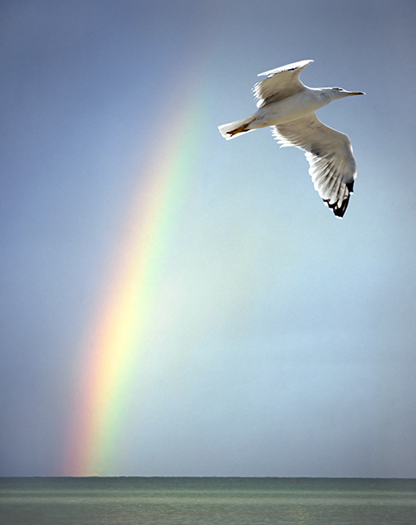
Луч солнца и дождевые капли.
Ведь радуга — это и есть солнечный луч. Он проходит через дождевые капли, как сквозь призмы, преломляется и отражается на противоположной стороне неба в виде огромной разноцветной дуги.
Вот почему можно сказать, что построили радугу солнечные лучи и дождевые капли.

Slide 22
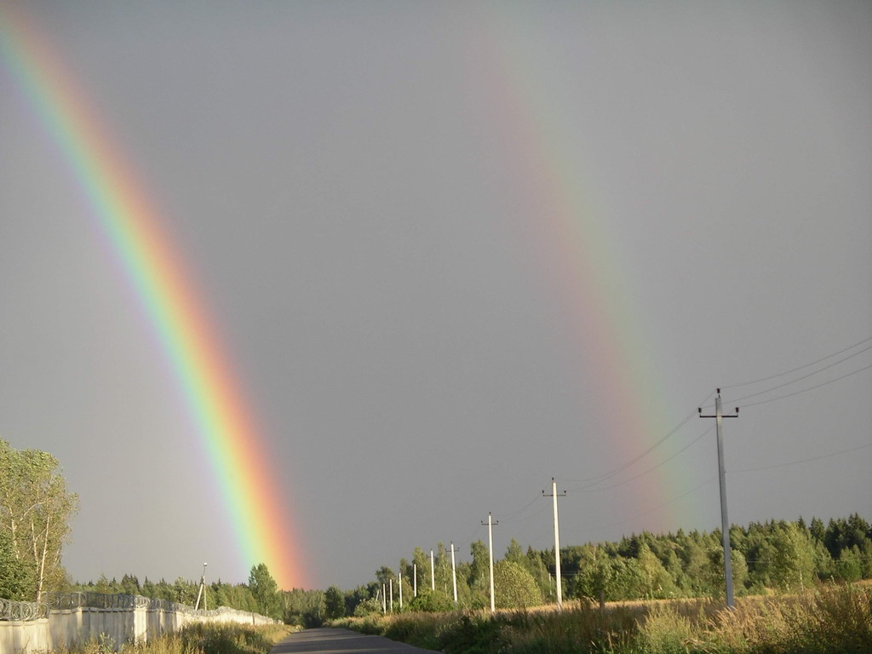
Обычно солнечный луч и дождевые капли строят зараз одну радугу, и то не часто. Но бывает, что, всем на радость и удивление, в небе сразу появляются две радуги. Одна из них поярче, другая побледней! Это бывает в тех редких случаях, когда солнечный луч дважды отражается в каплях воды.

Slide 23
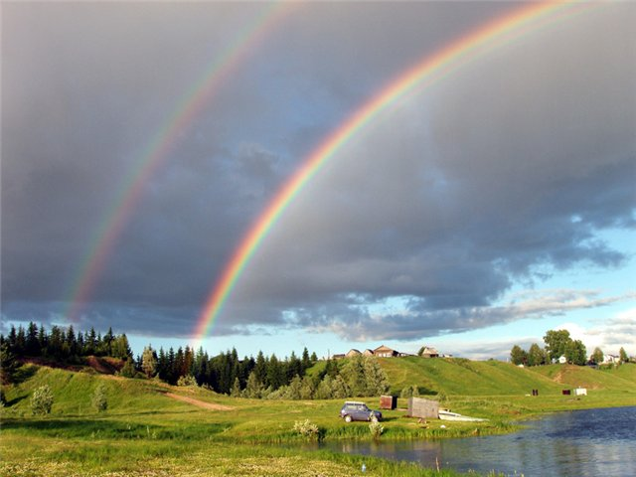
Еще реже на небе сияют сразу целых четыре или пять радуг, — это случается только над большими реками, озерами, заливами, потому что тут происходит сложное отражение солнечных лучей от воды. Природа изобретательна!

Slide 24
Радуга
В небе дождь, гроза. Закрывай глаза! Дождь прошел. Трава блестит. В небе радуга стоит. Поскорей, поскорей Выбегай из дверей, По траве Босиком, Прямо в небо Прыжком…
С. Маршак

Slide 26
М
О
Л
О
Д
Ц
Ы
!

Slide 27
http://www.stihi.ru/pics/2008/04/05/150.jpg
http://www.artsides.ru/big/item_4137.jpg
http://i028.radikal.ru/0711/57/1234f8ec3060.jpg
http://www.dejurka.ru/wp-content/uploads/2008/08/rainbowlickswp.jpg
http://pixelbrush.ru/uploads/posts/2009-03/1238530273_1881.jpg
http://img0.liveinternet.ru/images/attach/c/0/45/477/45477325_4b434b83bc14t.jpg
http://img0.liveinternet.ru/images/attach/46972053_398pxWhereRainbowRises.jpg
http://keep4u.ru/imgs/b/2009/10/03/f7/f7cd4a1cb029c97312463645b8a88f6e.jpg
http://www.dagpravda.ru/images/materials/full_1_Raduga.jpg
http://www.gifpark.ru/Gifs/NATURE/r2.gif
http://gallery.rarus.ru/data/media/5/DveRadugi.jpg
http://img0.liveinternet.ru/images/attach/c/0/45/940/45940700_909222.jpg
http://panielena.narod.ru/2foto1.png
http://vpl54.narod.ru/images/7Zvetov.jpg
Автор презентации – Котова Ирина kotrish@yandex.ru
Вы скачали эту презентацию на сайте - viki.rdf.ru

